Slide 1


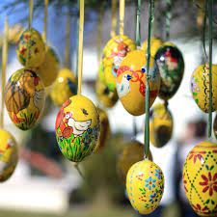

Zwyczaje Wielkanocne krajach niemieckojęzycznych
Kinga Parafian 7a

Slide 2

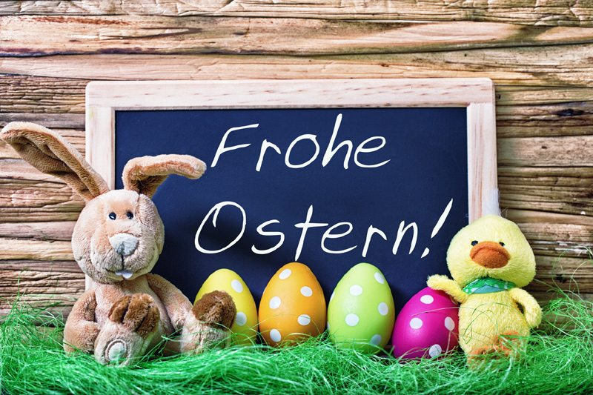
Wielkanoc w Niemczech
Długi weekend
Niemcy cieszą się długim weekendem wielkanocnym, rozpoczynającym się w Wielki Piątek i trwającym do Poniedziałku Wielkanocnego. Wszystkie te dni są dla Niemców świętami państwowymi. Oznacza to, że sklepy, banki i biura są zamknięte, transport publiczny działa w ograniczonym harmonogramie wakacyjnym, szkoły niemieckie są zamknięte, a wielu Niemców w tym czasie podróżuje do krewnych,

Slide 3
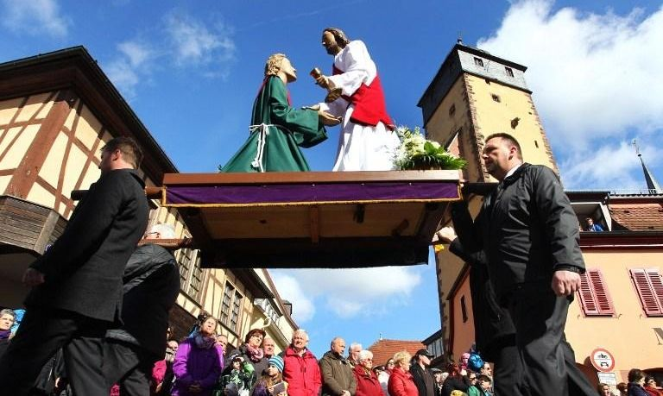
Wielki piątek
Wielki Piątek, podobnie jak w polskiej kulturze, symbolizuje w pewnym sensie prawowite rozpoczęcie okresu świąt wielkanocnych w Niemczech. Według Kościoła był to dzień śmierci Jezusa
na krzyżu. Ten dzień obywatele kraju zazwyczaj spędzają z rodziną

Slide 4
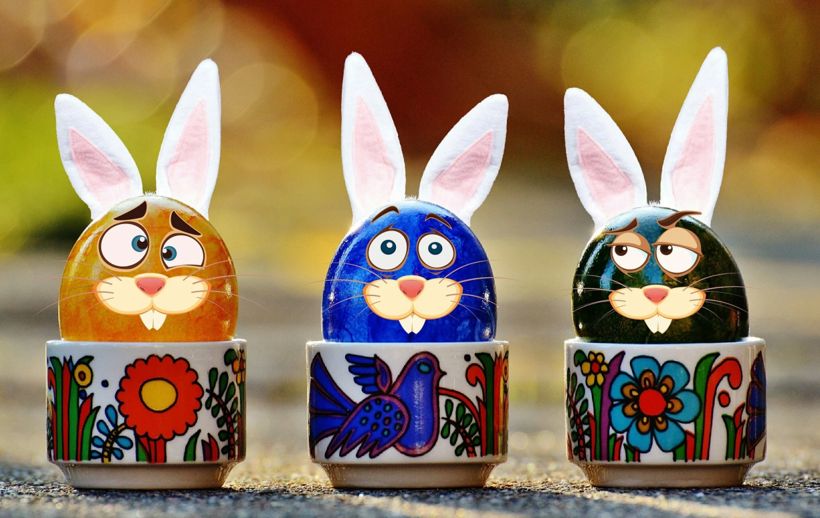
Sobota wielkanocna
Dla niektórych osób sobota wielkanocna jest uważana za spokojny dzień, dzień oczekiwania. Mimo to, najbardziej polecaną aktywnością i miejscem, do którego warto się udać są Targi Wielkanocne, na których można znaleźć ręcznie wykonane Ozdoby na Osterbaum (Wielkanocne Drzewo) lub zabawne dekoracje do domu. Tradycją jest także rozpalanie ognisk, aby odpędzić ciemność zimy.

Slide 5
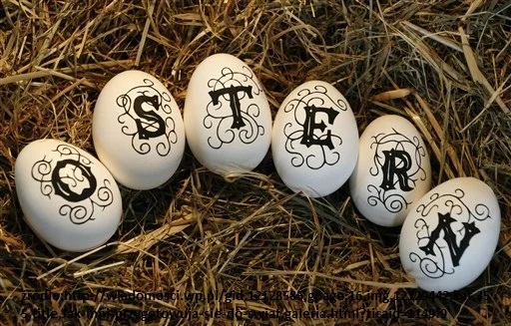
Niedziela wielkanocna
Tradycja świąt wielkanocnych w Niemczech zakłada, że niektórzy chodzą do kościoła, a potem zbierają się przy wspólnym stole i posiłku. Głównymi potrawami są ziemniaki, warzywa i świeże sałatki. Deser jest często ciastem w kształcie jagnięciny, tartą owocową lub ciasteczkami w kształcie kwiatu lub jajka. Oczywiście dzień ten kojarzony jest z pisankami, czekoladkami i drobnymi prezentami dla dzieci, które czasami ukrywane są w koszu, a czasem w papierowym jajku mache

Slide 6
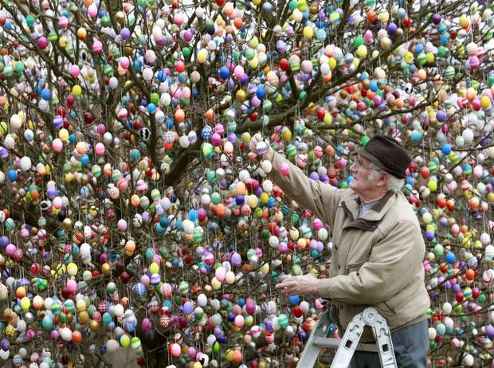
Poniedziałek wielkanocny
To dzień pamięci lub refleksji. W wielu regionach ludzie świętuję go w spokojny sposób – spacerując po parkach i innych miejscach, aby przypomnieć sobie spacer Jezusa na ukrzyżowanie.
Jeśli pozwala na to pogoda, ludzie zwykle chcą spędzić dzień na zewnątrz. Chodzą, wędrują, piknikują i ogólnie cieszą się przyrodą. Wiele społeczności organizuje wyścigi pisanek dla dzieci lub inne gry.

Slide 7
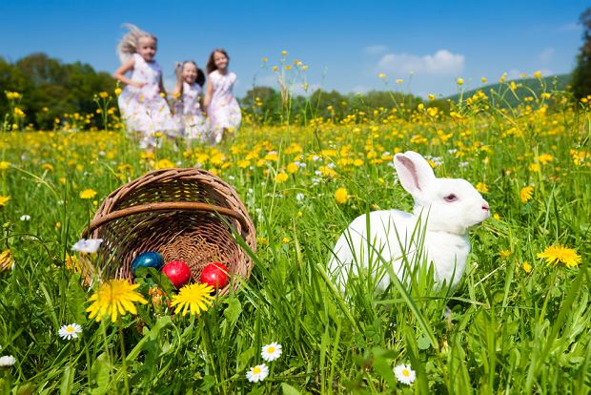
Wielkanocne zwyczaje w austri
Austria to kraj kultury, kulinariów, zwyczajów i tradycji. Można zobaczyć to szczególnie w czasie Świąt Wielkanocnych. Każdy z austriackich regionów wyróżnia się innymi, typowymi cechami, a jarmarki wielkanocne pozwalają skosztować austriackiej kuchni.

Slide 8
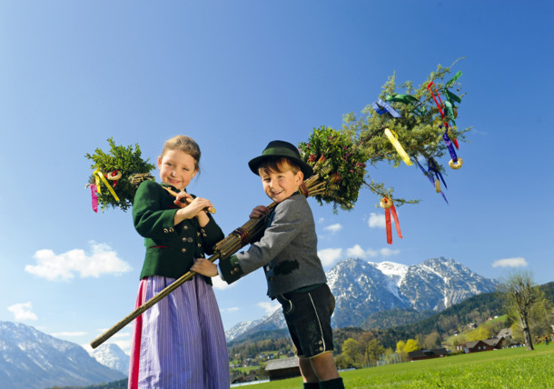
Styria: dni świętego ognia
W Wielką Sobotę, przed poświęceniem pokarmów, dzieci ze wschodniej Styrii jako „Posłannicy Świętego Ognia” spotykają się wcześnie rano w kościele i przynoszą żeliwne garnki, aby poświęconym ogniem zapalić zgorzeliny i własnoręcznie zebrane huby. Potem przenoszą jak najszybciej ogień z domu do domu.
Zwyczaj przekazywania święconego ognia pochodzi z czasów, kiedy nie było jeszcze zapałek czy zapalniczek. Ludzie nie mogli dopuścić do wygaśnięcia ognia, dlatego używali własnych żeliwnych garnków, aby ogień przetrwał całą noc. Tyko raz w roku, w Wielki Piątek, można było pozwolić na wygaśnięcie ognia. W Wielką Sobotę mieszkańcy wschodniej Styrii rozpalali ogień za pomocą „świętego ognia” z parafii. A tylko ci chłopcy, którzy jako pierwsi dotarli z ogniem do domu, otrzymywali podarunki.

Slide 9
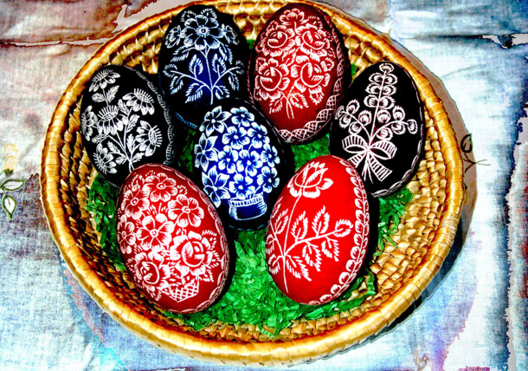
Burgenland: mieszkańcy Stinatz podziwiają jajka wielkanocne
Mieszkańcy Stinatz na południu Burgenlandu ozdabiają na Wielkanoc jajka wielkanocne filigranowymi grawerunkami.
Za pomocą ostrych noży, wydrapują piękne wzory w ufarbowanych jajkach. W tym celu malują skorupki specjalnymi farbami, które sprawiają, że stają się one bardziej wytrzymałe. Ta stara sztuka rzemieślnicza pochodzi od Chorwatów zamieszkałych w tym regionie i jest przekazywana już od ponad 100 lat. Początkowo kobiety ozdabiające jajka wielkanocne używały najczęściej pisanek zabarwionych na czerwono, fioletowo i czarno, w których wydrapywały tradycyjne ornamenty kwiatowe lub motywy religijne. Obecnie używanych jest więcej wielu kolorów i wykorzystywane są bardziej fantazyjne wzory. Mogą przekonać się o tym zwiedzający, którzy w czasie wielkanocnym przyjadą do południowej części Burgenlandu, aby podziwiać te małe dzieła sztuki.

Slide 10
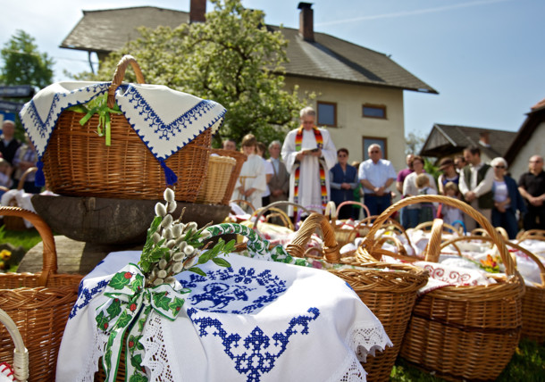
Karyntia : wspólne niesienie krzyża w tresdorf
W krótkich słowach, ale za to przy sporej dawce emocji w Tresdorf w Karyntii wystawiane są co roku misteria pasyjne.
W rolach głównych: Chrystus, Piłat, Herod, Szymon z Cyreny, Judasz i Archanioł Gabriel. Aktorzy amatorzy przedstawiają historię cierpienia Chrystusa z punktu widzenia ludności wiejskiej tamtego okresu. Przedstawienie rozpoczyna się w Wielki Czwartek, kiedy wszyscy uczestnicy spotykają się przy „Krassnigmühle“. Stamtąd przechodzi się do kościoła św. Ulricha, który jako najwyższy punkt wioski pełni rolę Góry Oliwnej. Jezus dociera tam ze swoimi trzema uczniami i zostaje zdradzony przez Judasza. Następnie zostaje aresztowany przez strażników Piłata i Heroda. Po wydaniu wyroku, wychłostaniu i ukoronowaniu cierniem grupa przemieszcza się z powrotem do miejsca początkowego.
W Wielki Piątek Chrystus niesie drewniany krzyż i razem z towarzyszącym pochodem udaje się do kościoła, gdzie przez kwadrans oddaje się modlitwie. Misteria pasyjne według legendy mają swój początek w składaniu ślubów, które miały uchronić wieś przed powodzią czy zarazą. Swoją prostotą i niemymi gestami co roku poruszają liczną grupę widzów.
Wielkanoc w Karyntii

Slide 11
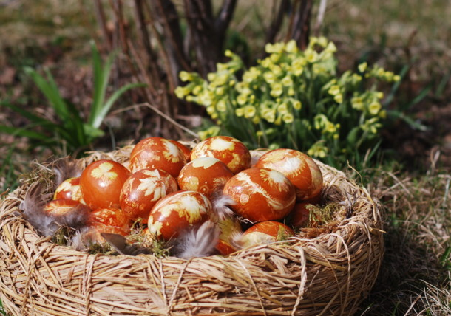
Salzburska Pieśń o Górze Oliwnej i cierpieniu Chrystusa
„Strzeżcie się swego Pana i słuchajcie jak zegar wybija godzinę ósmą” to pieśń, która rozbrzmiewa każdego roku w Wielki Czwartek i Wielki Piątek w Großarl i jest śpiewana co godzinę do 4.00 nad ranem.
Podczas „Pieśni o Górze Oliwnej i cierpieniu Chrystusa” śpiewacy razem ze słuchaczami prowadzą nocne warty i podnoszą głos przy kolejnych stacjach, zaczynając od kościoła w dół wioski aż do Urzędu Gminy. W Wielki Czwartek miejscowi gospodarze śpiewają o cierpieniu Chrystusa na Górze Oliwnej. W Wielki Piątek natomiast „chłopi”, a więc mieszkańcy Großarl, śpiewem opowiadają o wydarzeniach po śmierci Chrystusa na krzyżu i ogłaszają jego zmartwychwstanie

Slide 12
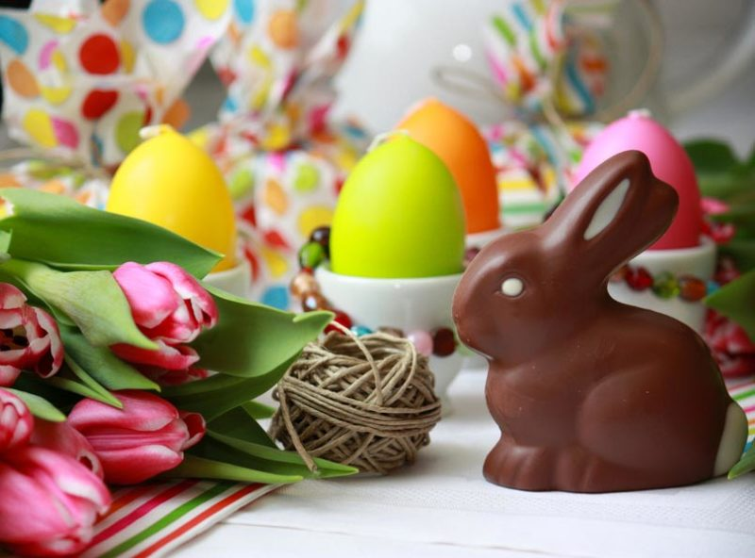
Wielkanoc w szwajcari
Na szczególną uwagę zasługuje wyjątkowe wydarzenie związane z Triduum. W kantonie Ticino, w miejscowości Mendrisio odbywa się co roku w Wielki Czwartek i Wielki Piątek tradycyjny marsz – inscenizacja drogi Chrystusa na Kalwarię. Aktorzy przebrani w stroje z epoki starożytnej i towarzysząca im gawiedź tak doskonale i emocjonalnie oddają atmosferę tamtego wydarzenia, że inscenizacja ta przyciąga setki turystów z całego świata. Będąc w czasie świąt w Szwajcarii, nie można tego wydarzenia przegapić.
Przyjrzyjmy się jednak codziennemu w tym czasie świętowaniu Szwajcarów, którzy niemal dokładnie dzielą się po połowie na katolików i protestantów. Wydawać by się mogło, że tradycja, zwyczaje i obyczaje w krajach o podobnej strukturze wyznań (Niemcy, Austria) są podobne. Jednak w przypadku Szwajcarii, nasuwa się myśl, że są one bardziej dostojne, eleganckie, własnoręcznie dopracowane, a przy tym bardzo radosne

Slide 13
Tradycje Świąt Wielkiej Nocy
Szwajcarzy z dystansem odnoszą się do wszechobecnej komercji. Choć wszystko jest w sklepach, przygotowują się do wielkanocnego świętowania w domowym zaciszu . Zaczynają świętować już w Wielki Czwartek, nazywany czasami Zielonym Czwartkiem, podobnie jak w Niemczech i Austrii. Ale w Niemczech wyrazem tego dnia jest cała masa kupionych w sklepie zielonych wydmuszek z jajek, które wiesza się wszędzie, gdzie się da w ogrodzie lub w mieszkaniu powiesić. Austriacy oprócz zielonych potraw ubierają coś zielonego, a Szwajcarzy robią obiad “na zielono”. Na stole dominują potrawy z zielonych warzyw i owoców. Mięso nie jest wskazane, podobnie jak w Wielki Piątek, który jest wolny od pracy oraz w sobotę
Bardzo istotnym elementem świąt są pisanki. W przypadku Szwajcarów wkładają oni bardzo dużo pracy i poświęcają sporo czasu na ich przygotowanie. Najpierw je gotują na twardo, malują na różne kolory i ozdabiają (poprzez wyskrobanie) najróżniejszymi wzorami, od geometrycznych, kwiatowych, po postacie religijne. To zadanie wymaga nie tylko umiejętności i precyzji, ale i czasu. Pisanki to prawdziwe arcydzieła sztuki. Układa się je w koszyczkach, ale nie ma zwyczaju ich święcenia, tzw. “święconki”. Jaja służą do innych celów. Wkłada się je do ozdoby w koszyczkach, uzupełniając jego zawartość jajkami czekoladowymi wraz z czekoladowym zajączkiem i drobnymi prezentami. Następnie chowa się je w zaroślach ogrodu lub zakamarkach mieszkania.

Slide 14
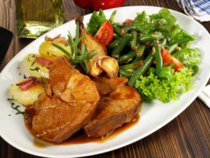
Obiad świąteczny
Obiad wielkanocny jest szczególnie uroczysty. Dominuje na nim jagnięcina, przygotowana przez gospodynię domu na różne, jej tylko znane sposoby. Podobnie jak zupa na bazie topionego sera. Wszystko to “tonie” w sałatkowej zieleninie. A na deser są torty: orzechowe, czekoladowe lub owocowe. W tradycyjnym domu szwajcarskim nie przynosi się gotowych dań w pudełkach, jak to chętnie czynią Niemcy. W tak wielkie święto, jakim jest Wielkanoc, wszystko musi być do perfekcji dopracowane, także świąteczny obiad.

Slide 15
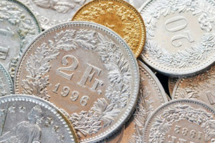
Zwänzgerle
W świąteczny Poniedziałek Szwajcarzy w kantonach, w których przeważają protestanci, już idą do pracy, a w kantonach, gdzie większość jest wyznania katolickiego nadal świętują. Ale Śmigus Dyngus jest im nieznany. Za to całymi rodzinami wyruszają na spacer wystrojeni w swoje wspaniałe regionalne stroje. Dzieci, podobnie ubrane, niosą swoje koszyczki z pisankami i pytają napotkanych dorosłych: Tüend Si au Zwänzgerle?! – czyli czy zagra Pan/Pani ze mną w Zwänzgerle? Cóż to to za gra?
To wywodząca się z bardzo starej tradycji (z XVII w.) gra z jajkiem. Jest najbardziej popularna w Zurichu. Mieszkańcy spotykają się specjalnie w tym celu na Rüdenplatz w Zurichu. Gra polega na tym, że dorośli rzucają drobną monetą (na ogół 20 centymów, stąd nazwa gry) w jajka. Jeśli nie trafią, tracą monetę, a dziecku pęcznieje skarbonka. Trafić tak, aby moneta wbiła się w jajko – nie jest łatwo, ale Szwajcarzy nawet się o to nie starają, aby nie psuć zabawy dzieciom. Już wychodząc z domu napełniają portmonetki i kieszenie drobnymi monetami, które przeznaczają na straty. A jeśli przez przypadek zdarzy się, że ktoś trafi i moneta wbije się w jajko, przysługuje mu prawo zatrzymania monety oraz zjedzenia jajka. Dziecko traci i monetę, i koszyczek z jajkami. Na płacz dziecka reagują natychmiast solidarnie dorośli, bo jak tak można zrobić! Rzucać nie umie? To po co gra? I zawsze coś wymyślą, żeby dziecko dalej grało.

Slide 16
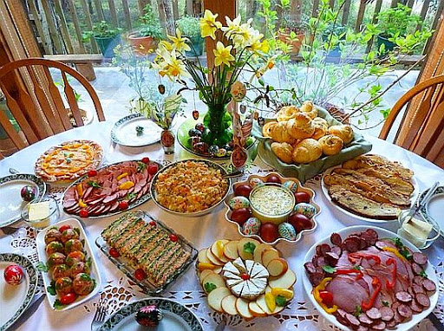
Liechtenstein
Zwyczaj ten przetrwał do dziś i można spotkać kolędników w święto Trzech Króli. Na Wielkanoc podobnie jak w innych państwach główne dekoracje stanowią kolorowe pisanki i zające. Jednym z najważniejszych okresów w roku jest karnawał

Slide 17
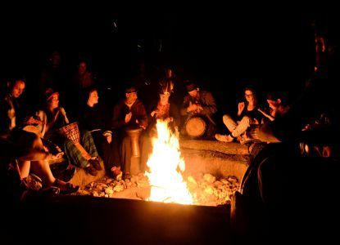
Wielki czwartek
Liechtenstein ma własną tradycję obchodzi Wielki Czwartek przed Wielkanocą. Dotyczy to głównie młodych mężczyzn. Młodzi ludzie już od lat zbierają drewniane korki do wina, z których czwartek przed Wielkanocą ogniska. Gdy ogień spala się, chłopcy rozmaz nawzajem twarz sadzą. Uważa się, że sadza daje im szczęście i siłę. Czasami „pod ręką” i inne dziewczyny, ale nie plami i tworzyć wesołości. Chłopaki powinny zwabić piękności z domowej kuchni w porze lunchu, w tym momencie ktoś kradnie garnek z pieca. Oczywiście, lunch jada się, gdyby okazało się smaczne, gospodyni wróciła pusty garnek z buta - znak wdzięczności i szacunku.

Slide 18
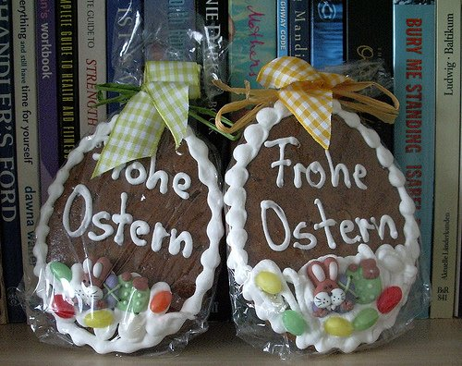
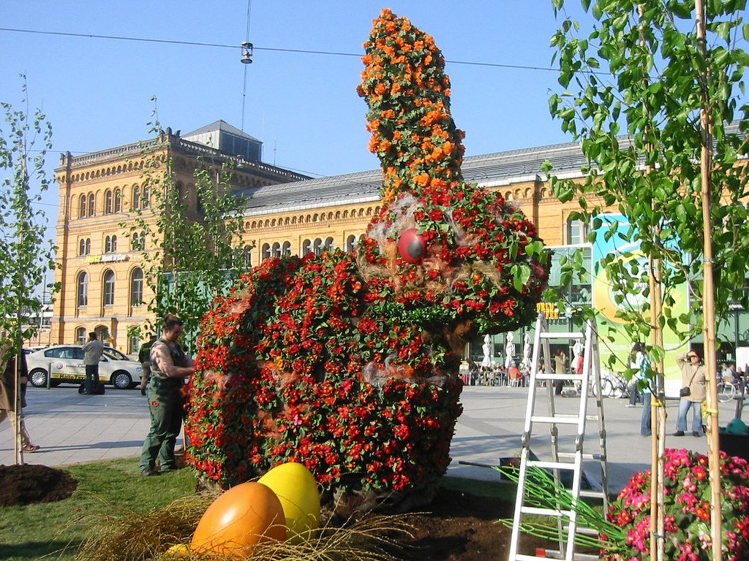
Dziekuje za uwagę!

